Slide 1
Ergebnisse der syndromischen ARE-Surveillance GrippeWeb, Arbeitsgemeinschaft Influenza, ICOSARI KiTa- und Schulausbrüche (Meldedaten) Datenstand 20.7.2021

Slide 2
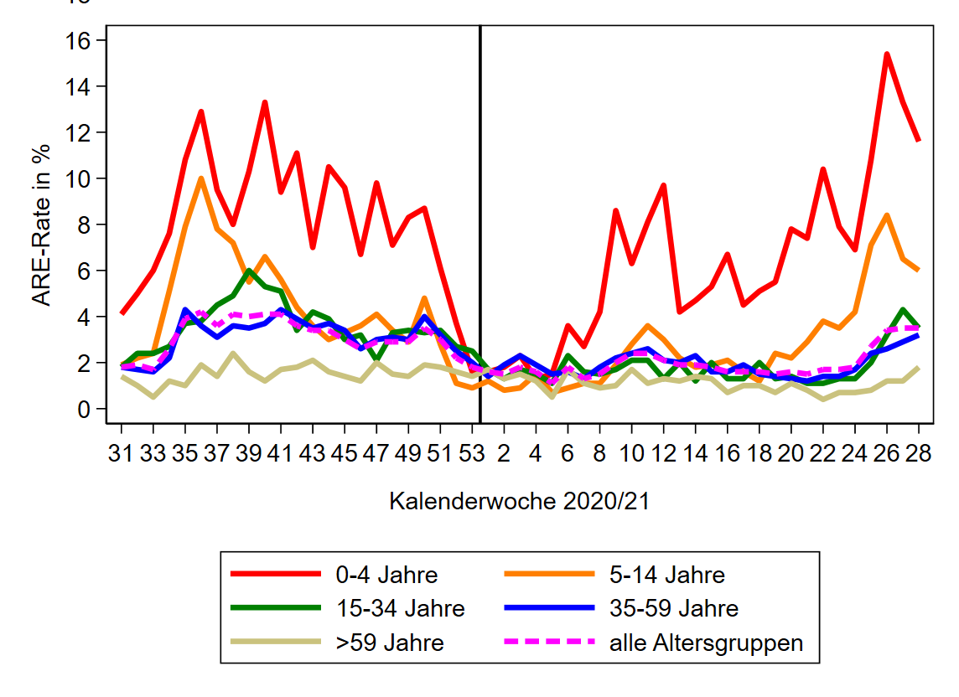
GrippeWeb bis zur 28. KW 2021
Der Wert (gesamt) lag in der 28. KW 2021 bei ca. 3.500 ARE pro 100.000 Einwohner.
Auf die Bevölke­rung in Deutschland bezogen entspricht das einer Gesamtzahl von ca. 2,9 Millionen akuten Atem­wegs­er­kran­kungen (Vorwoche: ca. 2,9 Mio).
Notes:
ARE-Rate in 28. KW zur Vorwoche stabil geblieben (3,5; Vorwoche: 3,5) ARE-Rate liegt nun im Bereich der Vorjahre und z.T. sogar darüber (vor Pandemie/kontaktreduzierenden Maßnahmen), bei den Kindern ist sie weiter gesunken gegenüber der Vorwoche
Anstieg bei den ab 35-jährigen.
ILI-Rate (ohne Abb.) liegt bei 0,7 (Vorwoche 0,8) (in KW 26 erstmals seit 4 Wochen angestiegen)

Slide 3
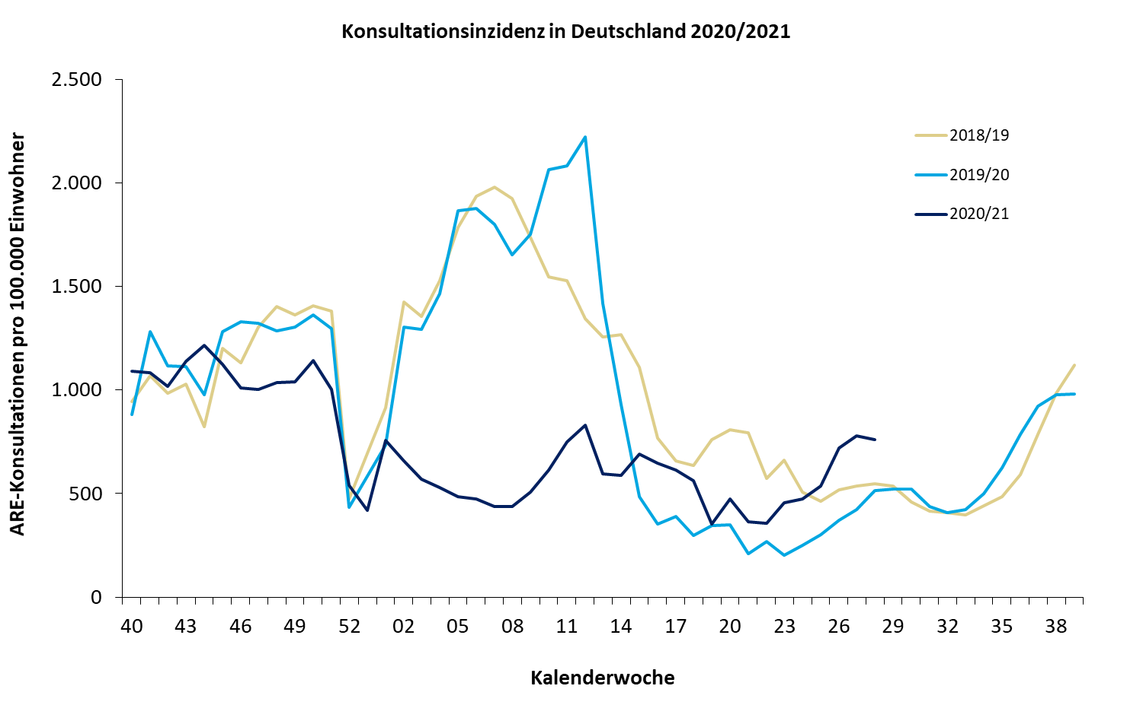
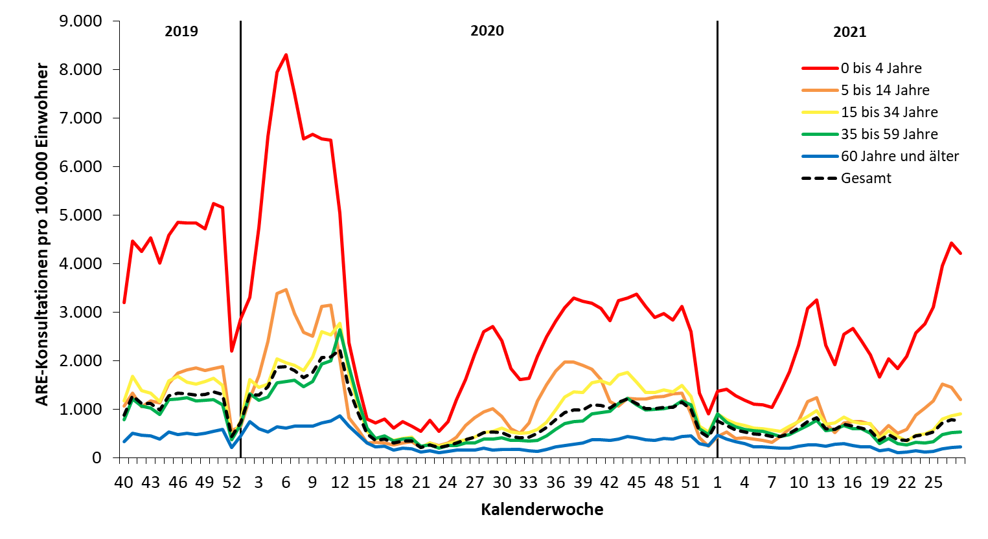
Arbeitsgemeinschaft Influenza ARE-Konsultationen bis zur 28. KW 2021
Der Wert (gesamt) lag in der 28. KW 2021 bei ca. 760 Arzt­konsul­ta­tionen wegen ARE pro 100.000 Einwohner.
Auf die Bevölke­rung in Deutschland bezogen entspricht das einer Gesamtzahl von ca. 630.000 Arzt­besuchen wegen akuter Atem­wegs­er­kran­kungen
Geringere ARE-Raten bei Kindern in den Schulferien
Notes:
KonsInz insgesamt im Vergleich zur Vorwoche leicht gesunken
36_AGI\Wochenberichte\Berichterstellung\AGI-Wochenbericht.xls

Slide 4
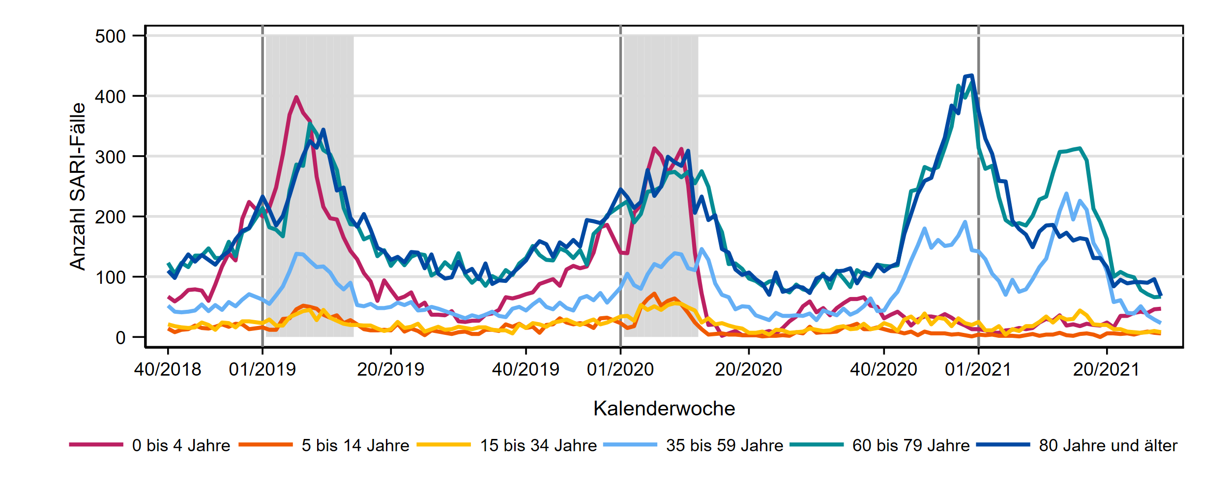
ICOSARI-KH-Surveillance – SARI-Fälle (J09 – J22) bis zur 28. KW 2021
Notes:
Neu: ab diesem Monatsbericht wird die erweiterte Falldefinition genutzt, in der auch die vorläufigen Diagnosen von noch liegenden Patienten berücksichtigt werden;
hierbei fallen im direkten Abgleich die älteren Altersgruppen ab 60 Jahren stärker ins Gewicht, können sich aber noch etwas auffüllen
SARI-Fallzahlen sind im Vergleich zur Vorwoche insgesamt leicht rückläufig
Fallzahlen in den AG bis 34 Jahre weitgehend stabil geblieben
Rückgang in der AG ab 35 Jahre
Fallzahlen in allen AG etwa auf bzw. leicht unter Niveau der Vorjahre
S:\Projekte\FG36_INV_ICOSARI\Arbeitsordner\Wochenbericht \Krisenstab_3Saisons_AGI6_allVWD_inkl_letzte_FB.png

Slide 5
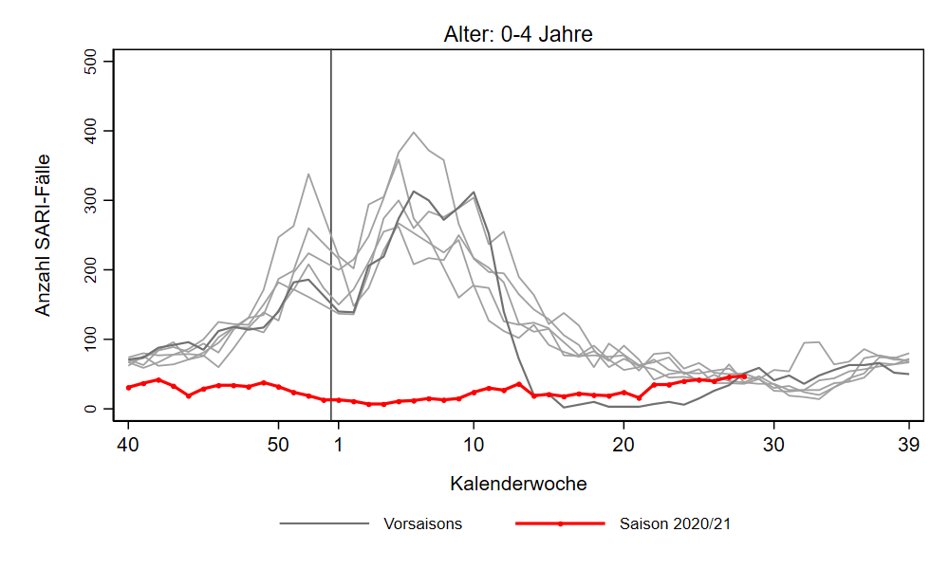
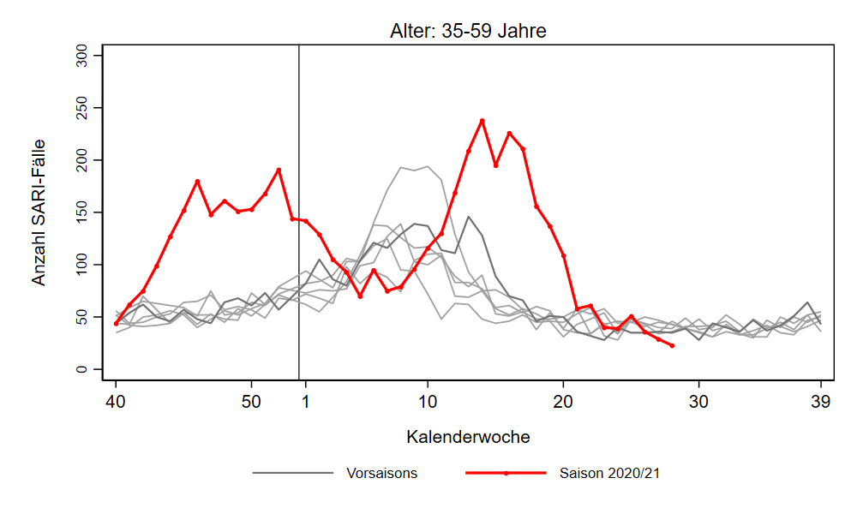
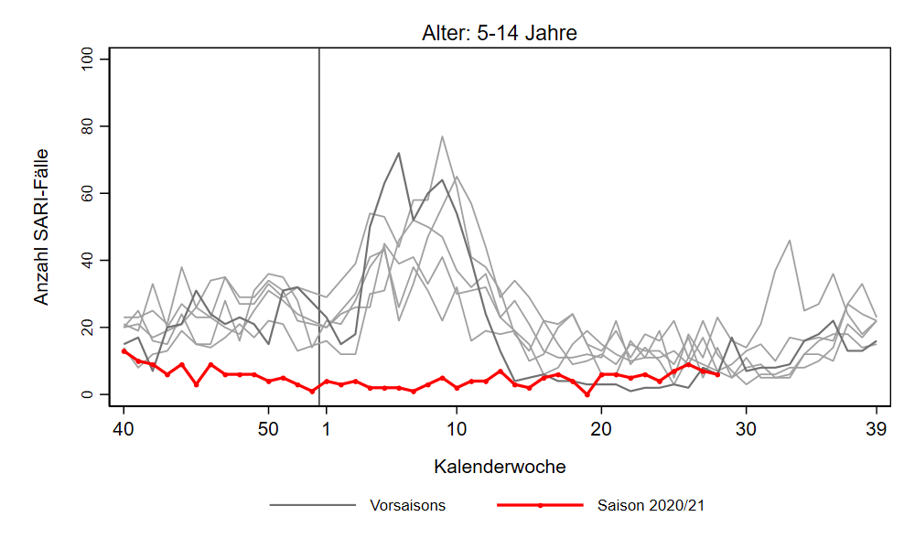
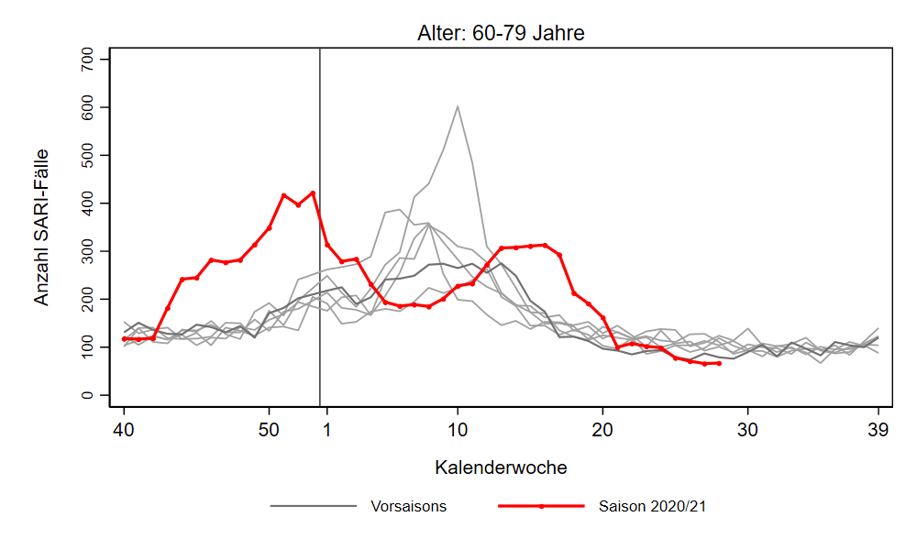
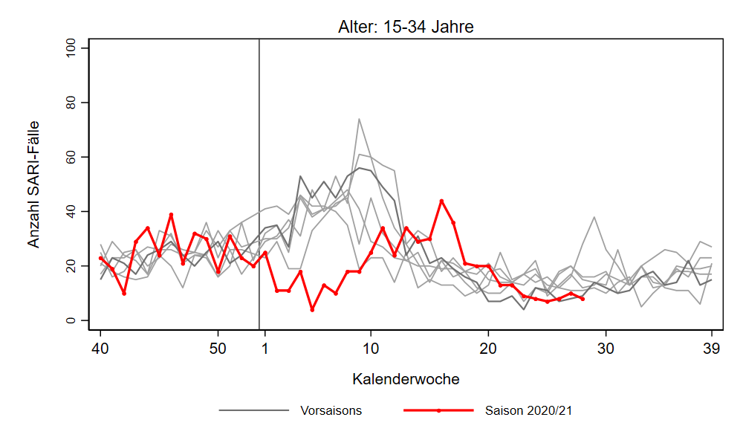
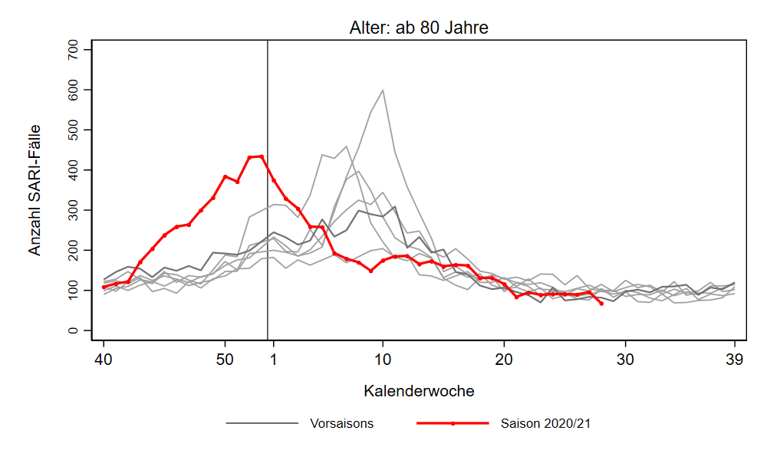
ICOSARI-KH-Surveillance – SARI-Fälle (J09 – J22) bis zur 28. KW 2021
Notes:
Neu: ab diesem Monatsbericht wird die erweiterte Falldefinition genutzt, in der auch die vorläufigen Diagnosen von noch liegenden Patienten berücksichtigt werden;
hierbei fallen im direkten Abgleich die älteren Altersgruppen ab 60 Jahren stärker ins Gewicht, können sich aber noch etwas auffüllen
SARI-Fallzahlen sind im Vergleich zur Vorwoche insgesamt leicht rückläufig
Fallzahlen in den AG bis 34 Jahre weitgehend stabil geblieben
Rückgang in der AG ab 35 Jahre
Fallzahlen in allen AG etwa auf bzw. leicht unter Niveau der Vorjahre
S:\Projekte\FG36_INV_ICOSARI\Arbeitsordner\Wochenbericht\Krisenstab-AG_separat_alleVWD

Slide 6
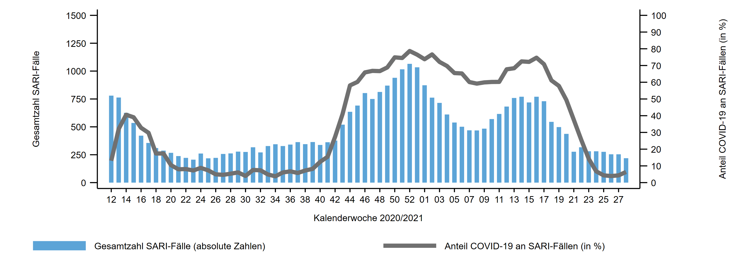
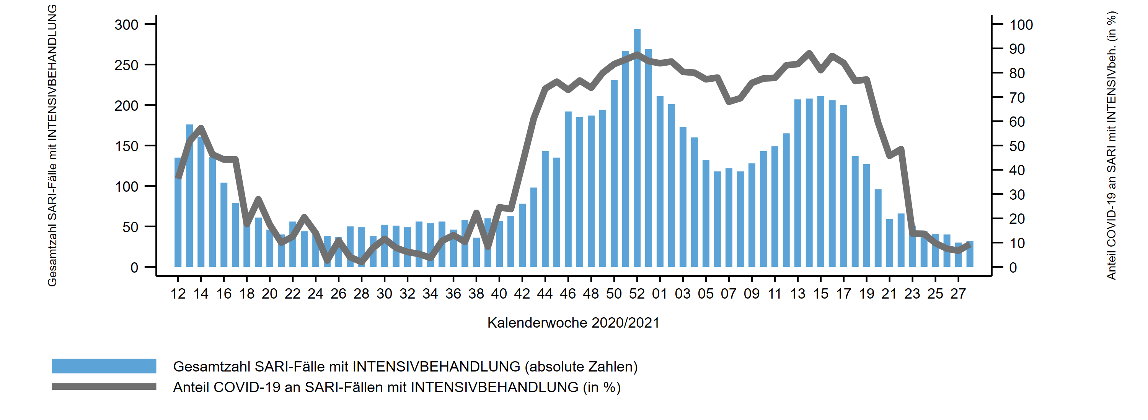
ICOSARI-KH-Surveillance – Anteil COVID an SARI-Fällen bis zur 28. KW 2021
6%
ICOSARI: SARI-Fälle in Intensivbehandlung, Anteil mit COVID-19 bis 28. KW 2021
9%
Notes:
Anteil COVID-19 an SARI 6% (KW 27: 4%)
Bleibt deutlich unter 10% (seit KW 24/2021)
in KW 28/2021 ist Anteil erstmals seit KW 16/2021 wieder leicht angestiegen
Anteil COVID an SARI mit Intensivbehandlung 9% (KW 27: 7%)
Anteil ist im Vergleich zu Vorwochen ebenfalls erstmals wieder leicht angestiegen
Krisenstab_AnteilCOVID_alle_inkl_letzte.png und Krisenstab_AnteilCOVID_Intensiv_inkl_letzte.png
aus dem Ordner S:\Projekte\FG36_INV_ICOSARI\Arbeitsordner\Wochenbericht

Slide 7
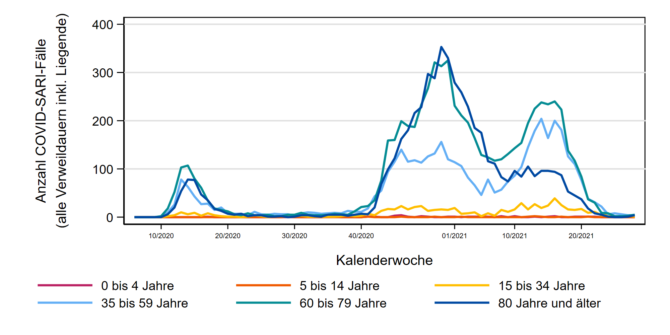
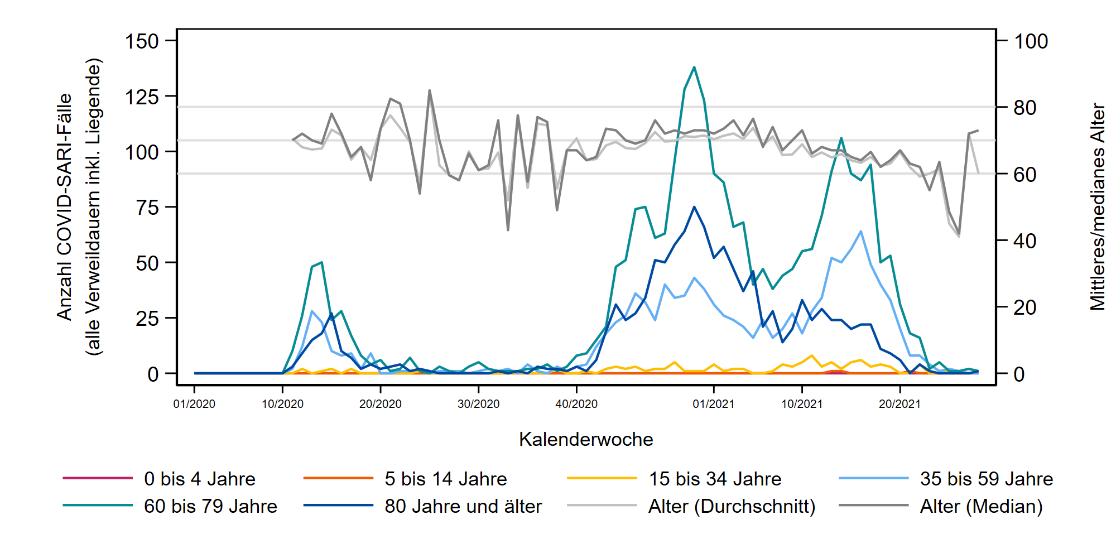
ICOSARI: COVID-SARI-Fälle (J09 – J22 + U07.1) bis zur 28. KW 2021
COVID-SARI-Fälle
ICOSARI: COVID-SARI-Fälle mit Intensivbehandlung bis zur 28. KW 2021
COVID-SARI-Fälle mit Intensivbehandlung
Notes:
Folie raus: Rückgang in allen Altersgruppen, sowohl Anzahl COVID-SARI-Fälle als auch Anzahl COVID-SARI mit Intensivbehandlung
S:\Projekte\FG36_INV_ICOSARI\Arbeitsordner\Wochenbericht\
Dateien Krisenstab_COVID-SARI_AG6_inkl_letzte_FB_all.png und Krisenstab_Intensiv_COVID_inkl_letzte_FB.png

Slide 8
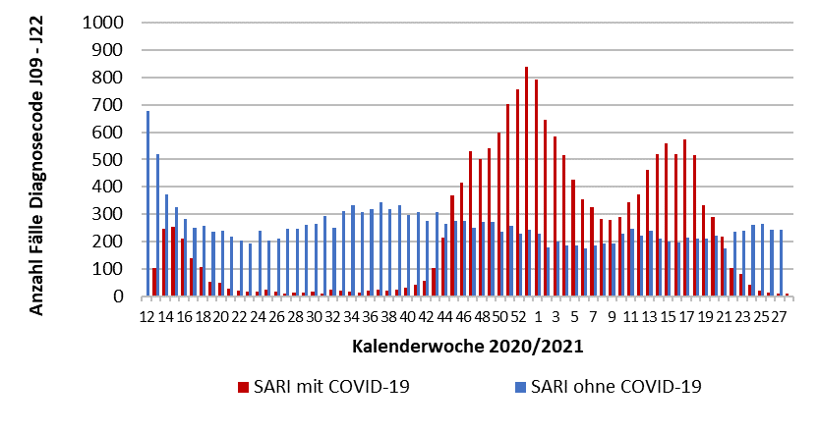
ICOSARI-KH-Surveillance – SARI-Fälle mit/ohne COVID-19 bis zur 28. KW 2021

Slide 9
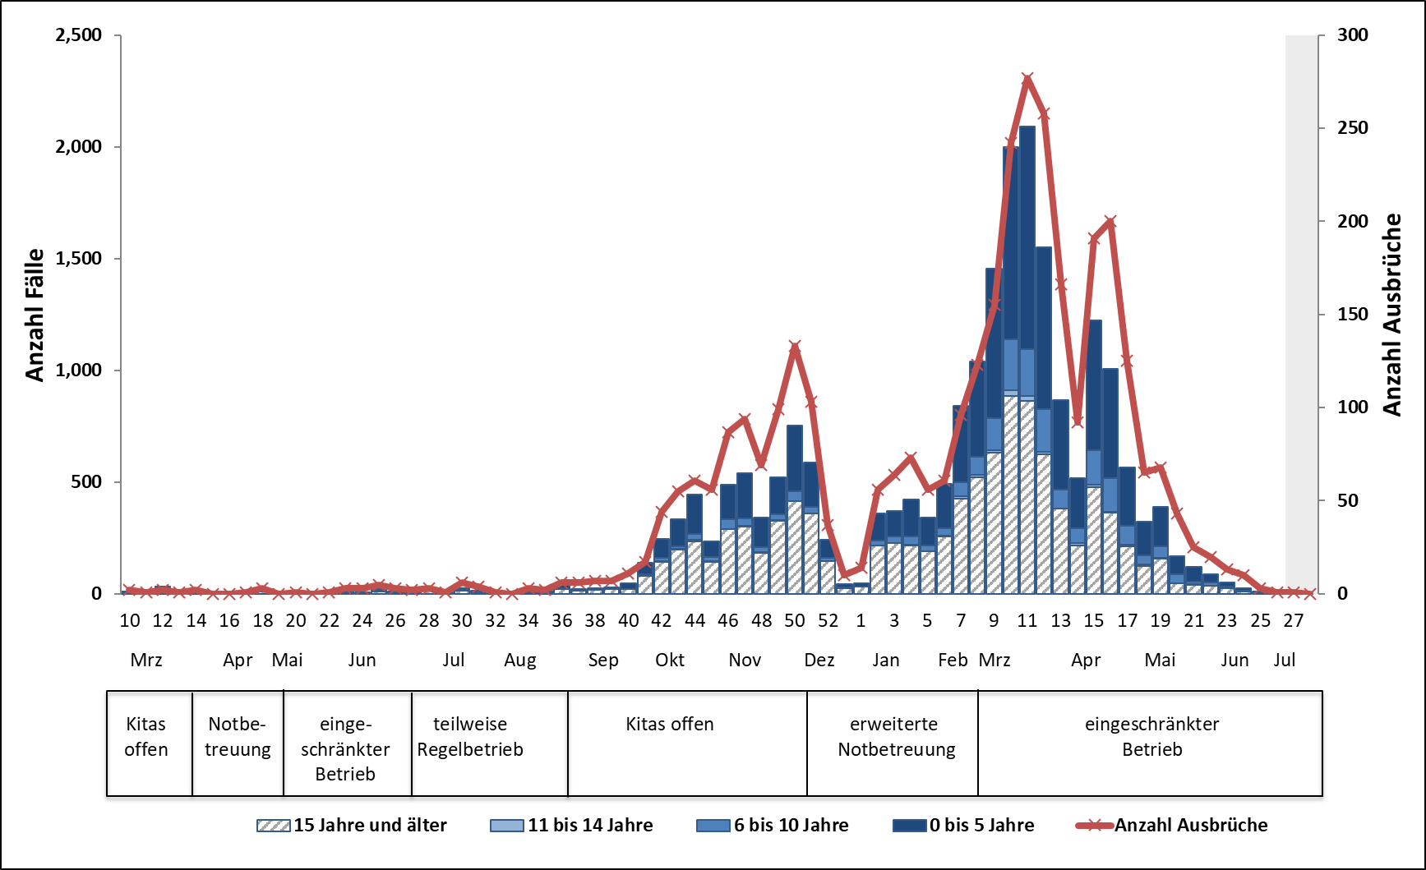
Ausbrüche in Kindergärten/Horte
Insgesamt wurden 3.450 Ausbrüche in Kindergärten/Horte (>= 2 Fälle) übermittelt
2.932 (85%) Ausbrüche mit Kinderbeteiligung (<15J.), 45% (9.112/20.192) der Fälle sind 0 - 5 Jahre alt
518 Ausbrüche nur mit Fällen 15 Jahre und älter
Notes:
10 neue Ausbrüche (inkl. Nachmeldungen); in den letzten 4 Wochen bisher insgesamt 5 Ausbrüche
Rückgang an Ausbrüchen hält seit April weiterhin an
Feriendichte KW 28: 37%

Slide 10
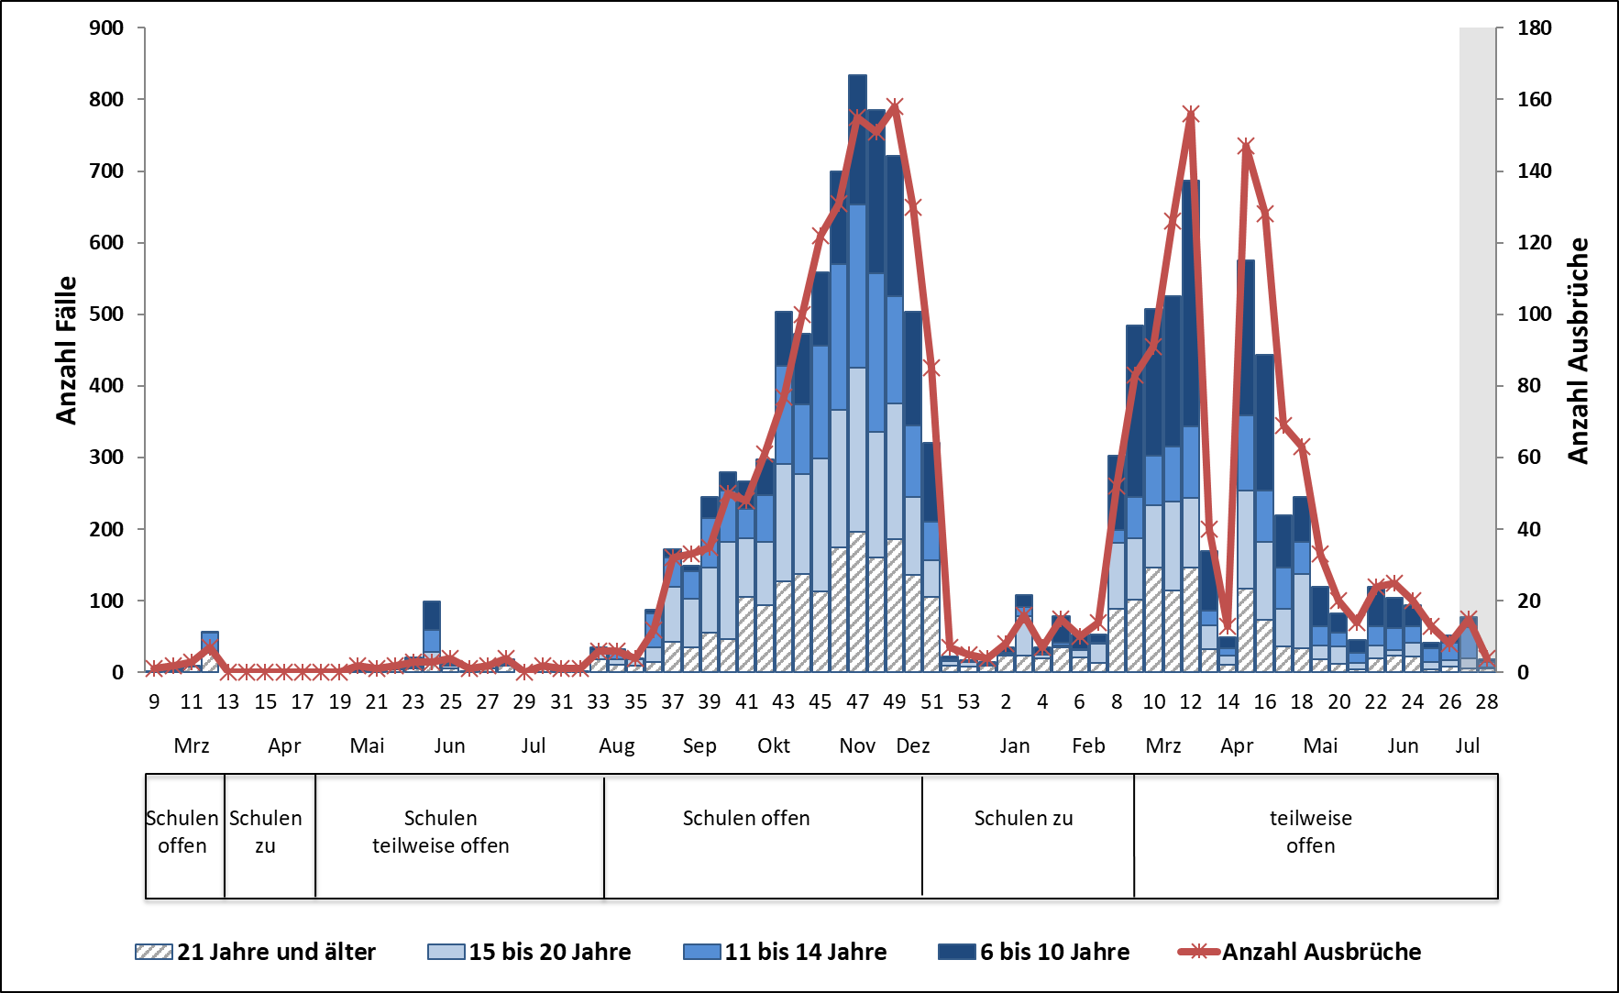
Ausbrüche in Schulen
Insgesamt wurden 2.665 Ausbrüche in Schulen übermittelt (>= 2 Fälle, 0-5 Jahre ausgeschlossen)
2.499 (94%) Ausbrüche mit Fällen < 21 Jahren, 30% (6-10J.), 22% (11-14J.), 27% (15-20J.), 21% (21+)
166 Ausbrüche nur mit Fällen 21 Jahre und älter
Notes:
-31 neue Ausbrüche (inkl. Nachmeldungen)
-seit Mitte Mai ca. 18 Ausbrüchen pro Woche
-Feriendichte KW 28: 37%

